Slide 1
06 ŞUBAT DEPREM ANMASI PROGRAMI
UNUTMADIK UNUTTURMAYACAĞIZ
DEPREMİN 2. YILINDA DEPREM BÖLGESİNDE SAĞLIK VE SAĞLIK HİZMETLERİ
Dr Pınar Saip TTB 2. Başkanı
15.02.2025 İstanbul

Slide 2
Depremler ve Etkileri
6 Şubat 2023 Kahramanmaraş ve 20 Şubat 2023 Hatay depremleri sonucunda 11 ilde en az 53 bin insan hayatını kaybetti. Resmi verilere göre 200 binden fazla bina yıkık veya ağır hasarlı.

Slide 3
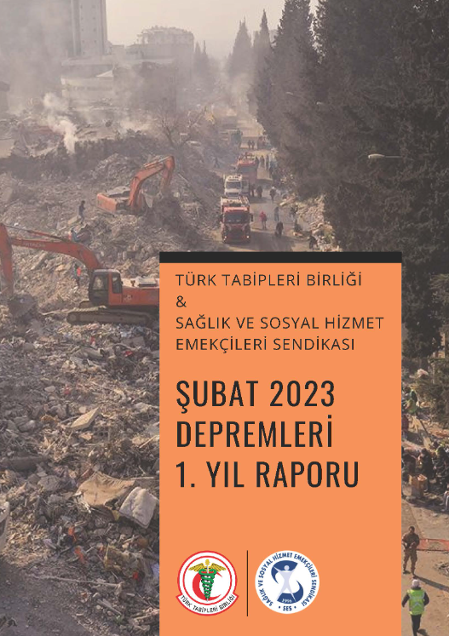
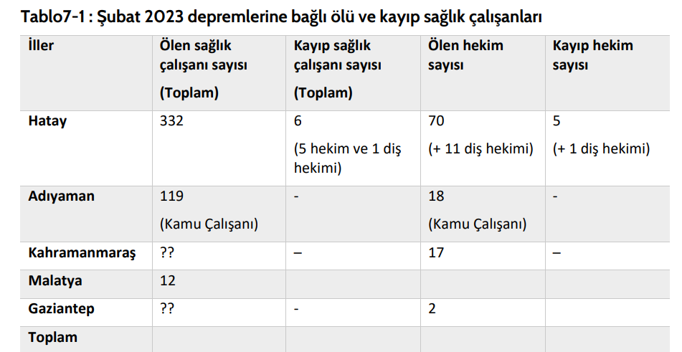
Sağlık Bakanı Fahrettin Koca, 448 sağlık çalışanının depremde hayatını kaybettiğini, 528 sağlık çalışanının ise yaralı olduğunu açıkladı.

Slide 4
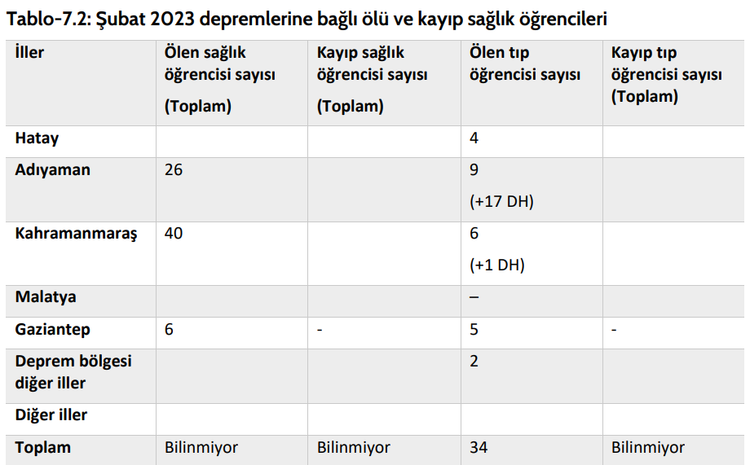

Slide 5
Erken dönem çalışmaları
Dayanışma
Gerekli Hallerde Müdahale
İzleme

Slide 6

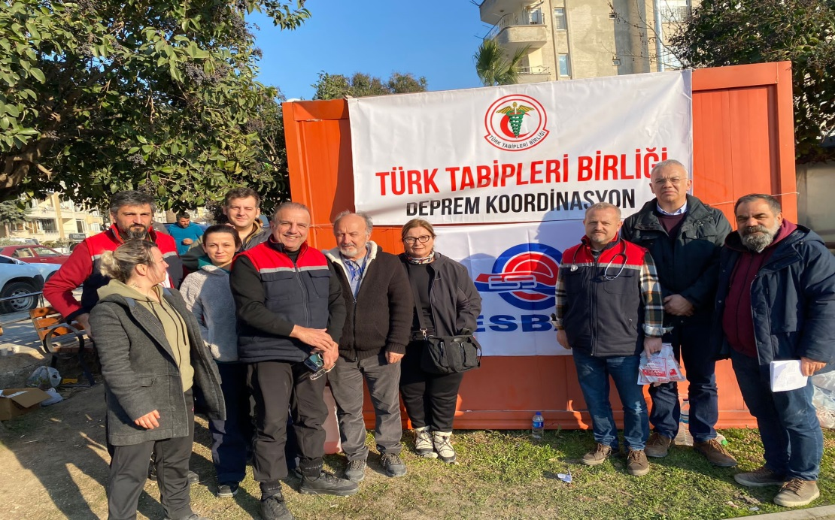
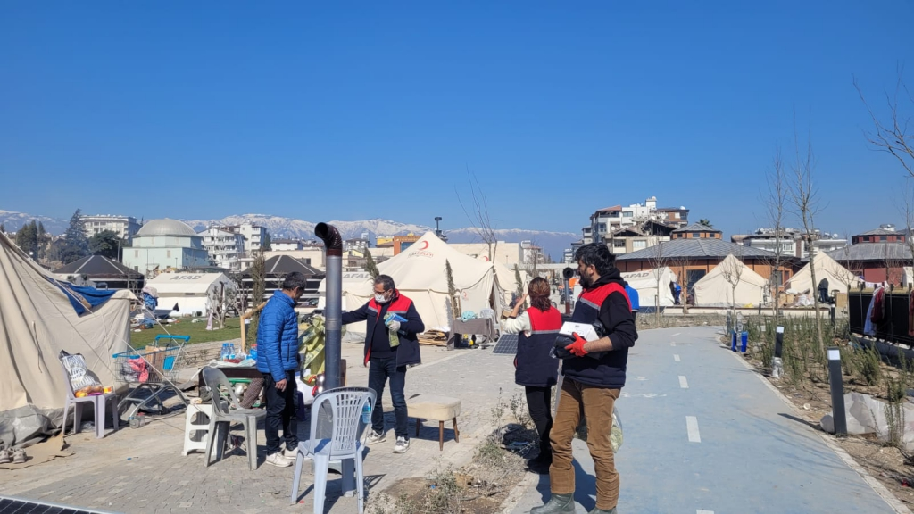
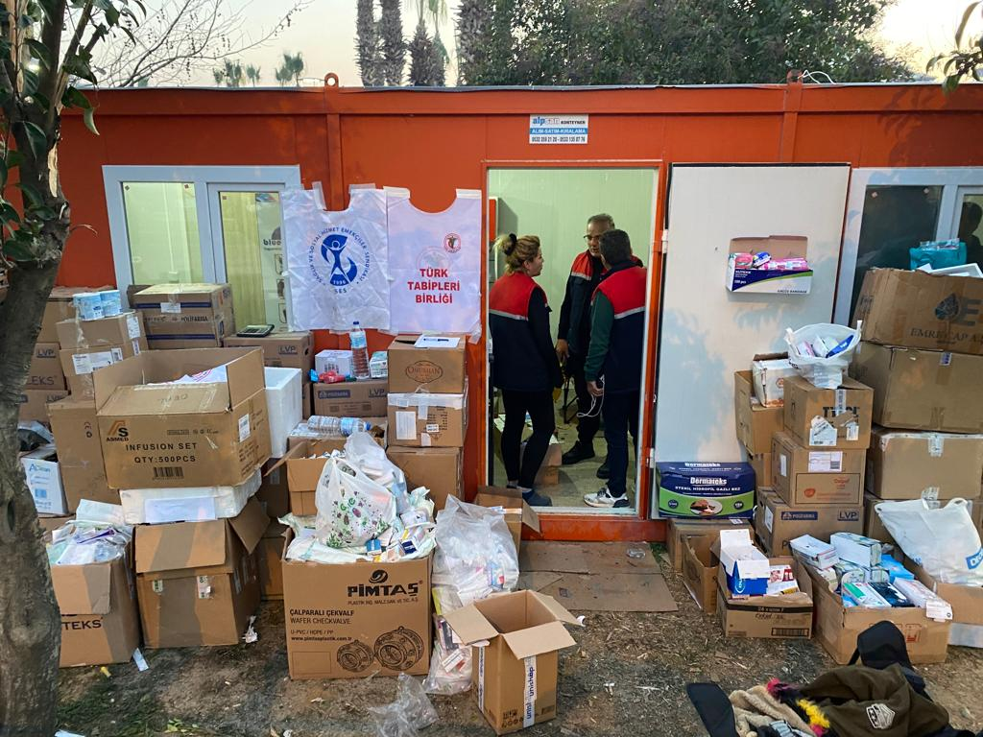
Deprem KRİZ MASASI OLUŞTURULDU
Türk Tabipleri Birliği (TTB), TTB Olağandışı Durumlarda Sağlık Hizmetleri (ODSH) Kolu ve Sağlık Emek-Meslek Örgütleriyle
ADANA DAĞITIM MERKEZİ YAPILDI. GeleGelen bağışlar yönlendirildi.
Deprem Bölgesinde (Hatay-adıyaman) TTB Koordinasyon merkezi KurULdu (TTB) heyeti, TTB Olağandışı Durumlarda Sağlık Hizmetleri Kolu ve TTB Halk Sağlığı Kolu, tabip odalarının üyeleri ve sağlık emek-meslek örgütleriyle birlikte
Deprem Bölgesindeki TTB Heyeti, Çevre İllerden Gelen Hekimler ve Sağlık Emekçileri ile Birlikte adıyaman ve hatay’da Revir Kurdu

Slide 7
Adana Tabip Odası Deprem Bölgesi Destek Faaliyetleri
Adana Tabip Odası tarafından depremin ilk gününden itibaren oluşturulan Deprem Bölgesi Gönüllü Hekim Ağı oluşturulmuş, İlimizde ihtiyaç duyulan hastane ve toplanma bölgelerine sevkleri sağlanmıştır.
Oda başkanları ile toplantı gerçekleştirilerek bir kriz masası oluşturulmuştur.
Depremin ikinci günü bölgede görev yapan meslektaşlarla dayanışma amacıyla Tıbbi malzeme ve erzak bağış kabulüne başlanmıştır.
Gıda, bebek maması, hasta maması ve kamp malzemesi türü bağışlar da ayrıştırılarak bir kısmı bölgeye gidecek araçlara yüklenmiş ve sevkleri sağlanmıştır.
Meslektaşlarımızın barınma ihtiyacını karşılamak için oda tüm hekim ve sivil halka açılmıştır.
İlde oluşturulan TTB Kriz Masası üzerinden tıbbi malzemeler Deprem illerine dağıtımları bekletilmeden gerçekleştirilmektedir.

Slide 8
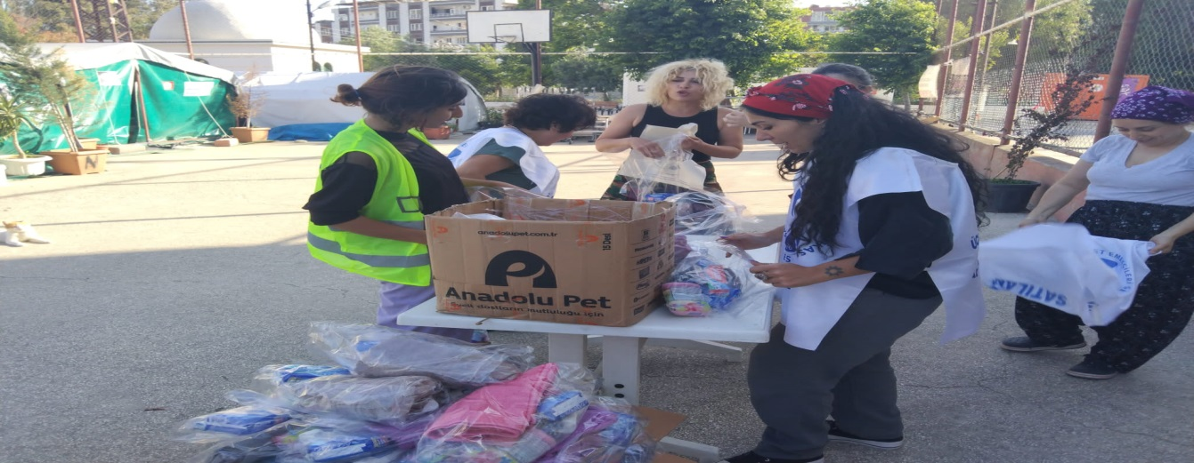
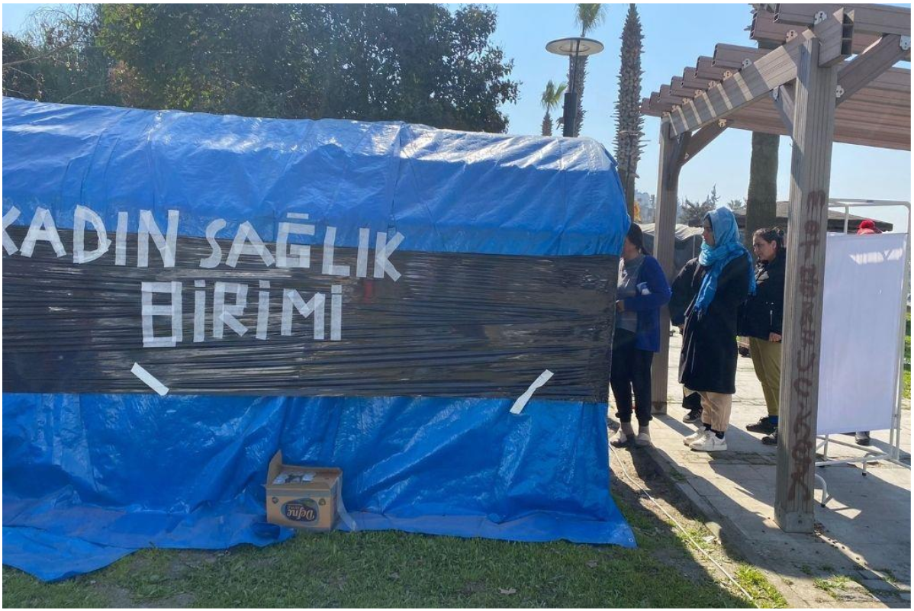
TTB HATAY İL DEPREM KOORDİNASYONU KADIN BİRİMİ’NDEN HİJYEN KİTLERİ VE TEMİZLİK MALZEMELERİ DAĞITIMI
Türk Tabipleri Birliği (TTB) Hatay İl Deprem Koordinasyonu Kadın Birimi, Sağlık ve Sosyal Hizmet Emekçileri Sendikası ile birlikte koruyucu sağlık çalışmaları kapsamında hijyen ile gebelik başta olmak üzere depremzede kadınların sağlığını korumaya yönelik bilgilendirmeler yapmak ve psikososyal dayanışmayı örgütlemek amacıyla çalışmalar yürütüldü.

Slide 9
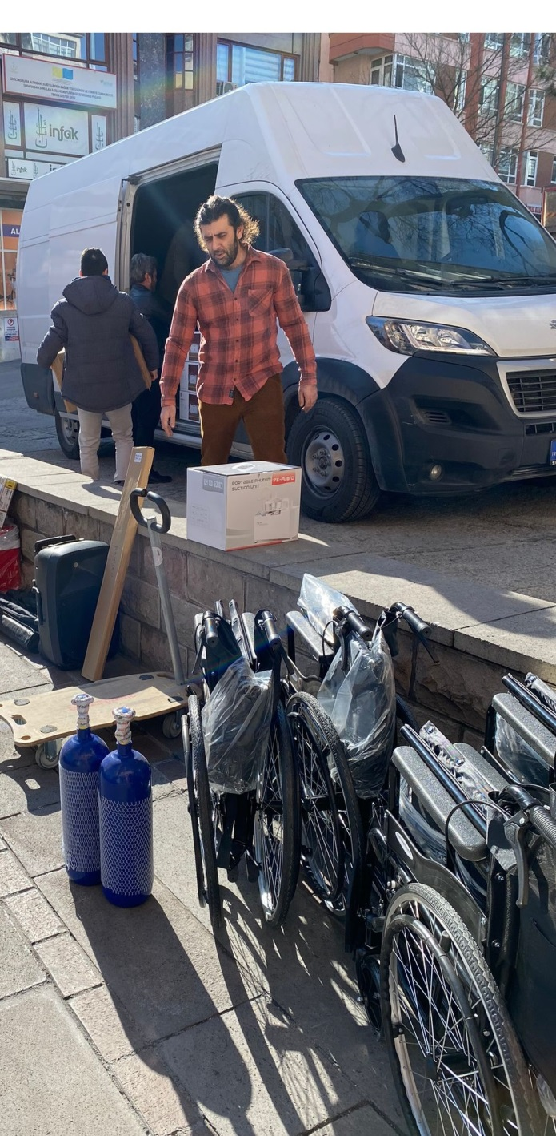
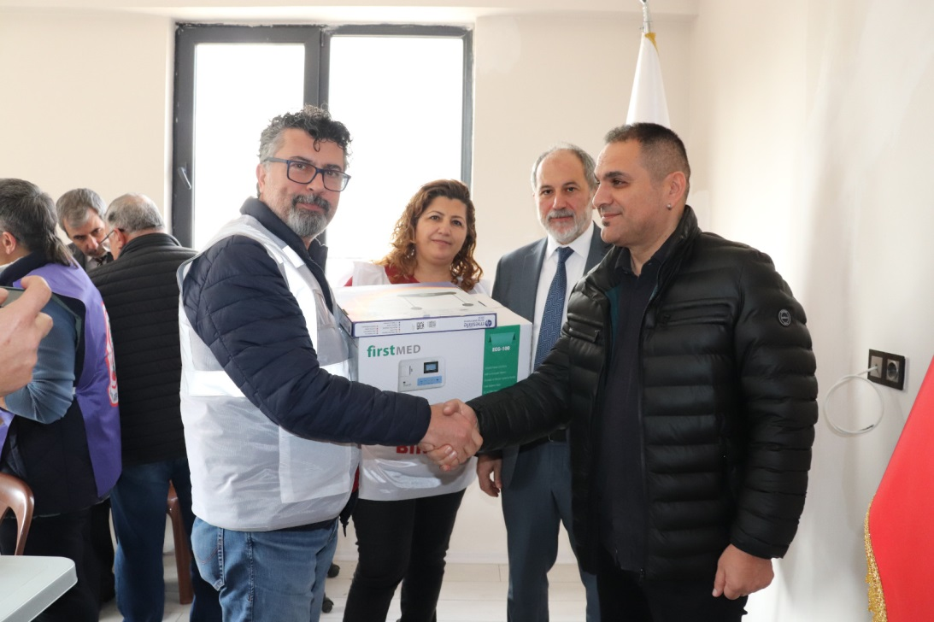
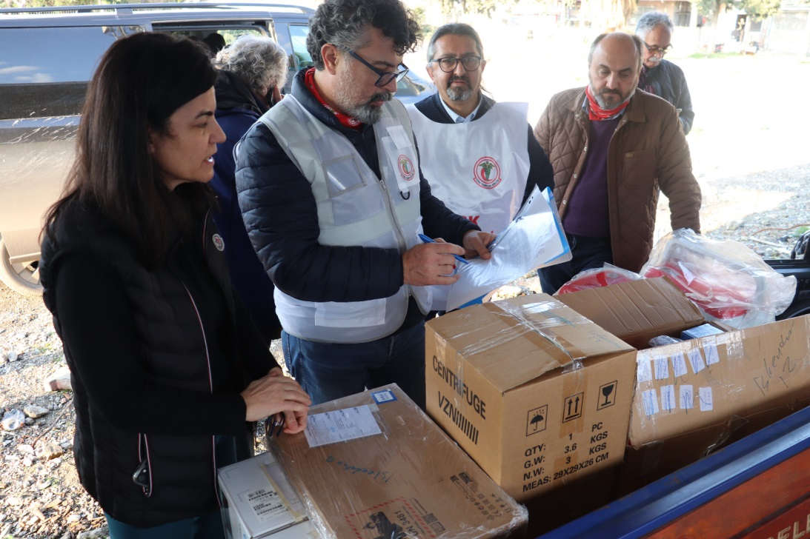
dayanIşma İçİn 1. basamak sağlIk kurumlarIna malzeme desteği sağlaNDI
6 ilde 60’dan fazla Aile Sağlığı Merkezinin depremde kullanılmaz hale gelen malzemelerine yönelik desteklerle, dayanışma sağlandı.

Slide 10
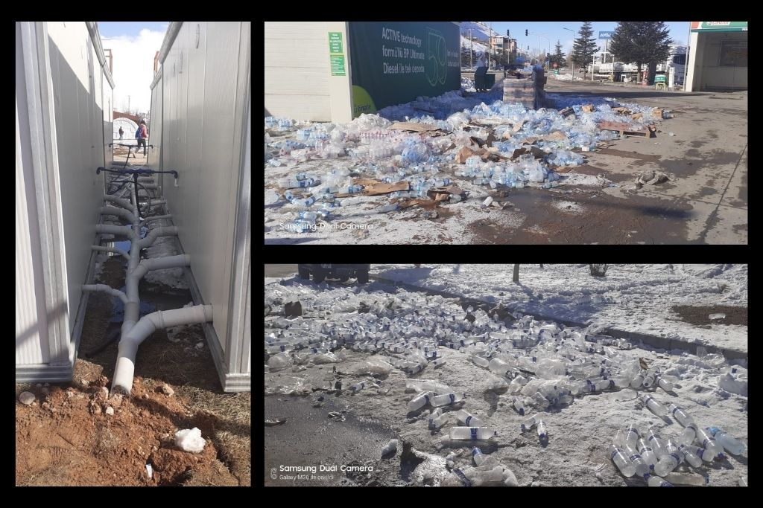
HIzlI değerlendİrme raporlarI yayInlandI.
11 il sayısız ilçe, köy ve beldede saha çalışmaları yaparak 54 adet hızlı değerlendirme raporu hazırladık.
Halk sağlığı ile ilgili eksiklikleri tespit edip öneriler geliştirdik. Sağlık emekçilerinin durumunu izledik.

Slide 11
TÜRK TABİPLERİ BİRLİĞİ OLAĞANDIŞI DURUMLARDA HIZLI DEĞERLENDİRME RAPORLARININ İÇERİKLERİ
ETKİLENEN BÖLGENİN; Coğrafi özellikleri: Tahmini büyüklük (kentin ne kadarı etkilenmiş, Sosyoekonomik özellikler (göç alıyor mu, hakim ekonomik etkinlik,..), Etkiyi şiddetlendirebilecek bölgesel özellikler, iklim koşulları, nüfus hareketleri, sanayii tesisleri, jeolojik yapı ……
DEMOGRAFİK ÖZELLİKLER; nüfus, ölü sayısı, yaralı sayısı, etkilenen nüfus şu anda nerede?
TEMEL GEREKSİNİMLER Su, Gıda, Barınma, klorlama işlemleri

Slide 12
TÜRK TABİPLERİ BİRLİĞİ OLAĞANDIŞI DURUMLARDA HIZLI DEĞERLENDİRME RAPORLARININ İÇERİKLERİ
4. İşlevsel Sağlık Hizmetlerinin Durumu Nerede nasıl sunuluyor? Sağlık Çalışanları yeterli mi? Hastane, ASM, muayehane, diyaliz merkezleri, kan bankası, eczane (ziyaret edilen sağlık kurumu sayısı sağlık çalışanları, gönüllü sağlık hizmetleri sayısı ( hekim, hemşire, ebe, sağlık memuru, çevre sağlığı teknisyeni ….) , bağışıklama durumu, sağlık kurumlarında doğum yaptırılabiliyor mu?, acil sağlık hizmetleri ( 112, triyaj alanları vb.) veriliyor mu?, acil ameliyatlar yapılabiliyor mu?, hastalar nereye sevk ediliyor?
5. SAĞLIK ÇALIŞANLARININ GEREKSİNİMLERİ
Dinlenme, barınma, çocuklarının eğitimi, çalışma koşulları, ulaşım imkanları
6. ALTYAPI Su şebekesi, arıtma tesislerinin durumu, elektrik, internet , kanalizasyon, atıkların toplanması ve yok edimi, güvenlik, kurtarma ekiplerinin koruyucu ekipmanları, ulaşım olanakları (Bölgeye, bölge içi), iletişim olanakları…

Slide 13
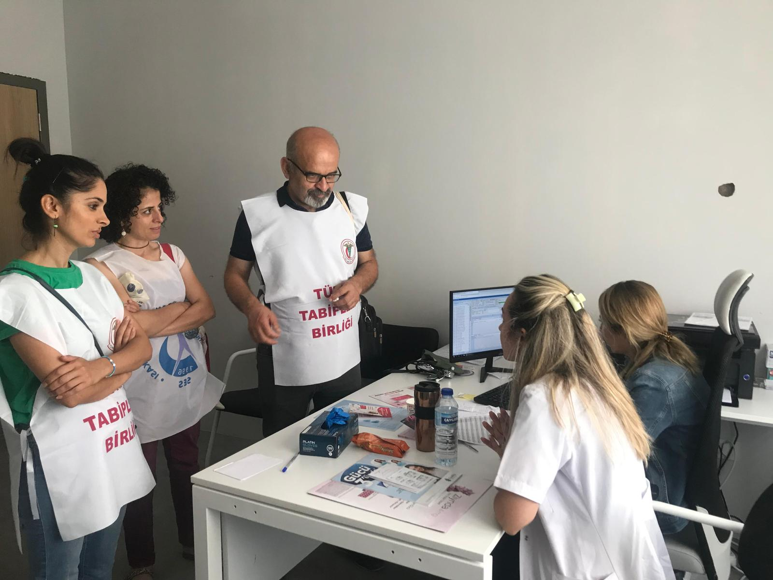
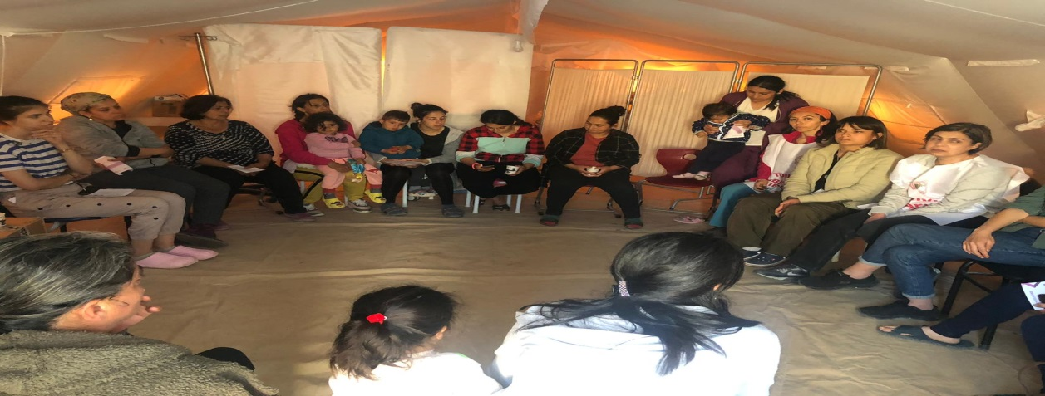
Sağlık çalışanları ziyaretleri
Çocuklarla yönelik etkinlikler
İlçe, köy, belde ziyaretleri
Halkla buluşmalar
Köy ve beldelerde sağlık taramaları ve muayeneler
Poliklinik hizmetleri

Slide 14
Sağlık çalışanlarının öncelikli sorunları ve yapılması gerekenler
Ruhsal travma.
Yakınlarının kaybı ve aralıksız çalışma süreleri nedeniyle tükenmiş durumdalar.
Barınma sorunları hızlıca giderilmeli
En öncelikli işlerden biri sağlık çalışanlarının idari izinli sayılması, yayınlanan genelgenin sağlık çalışanlarını da kapsamasını sağlanması,
Aile hekimlerine kayıtlı olmayan kişiler için misafir aile hekimliği birimleri kurulmalıdır. Köylere göç nedeniyle ASM’lerin nüfusunun arttığı belirtildi. Nüfuslar güncellenmelidir. Bağışıklama hizmetleri hiç aksatmadan devam etmeli, sürveyansı aksatılmamalıdır.
Ana çocuk sağlığı hizmetlerinin yanında kişilerin üreme sağlığı ile ilgili olarak aile planlaması danışmanlığı almaları sağlanmalı, bu konudaki ihtiyaçları giderilmelidir.

Slide 15
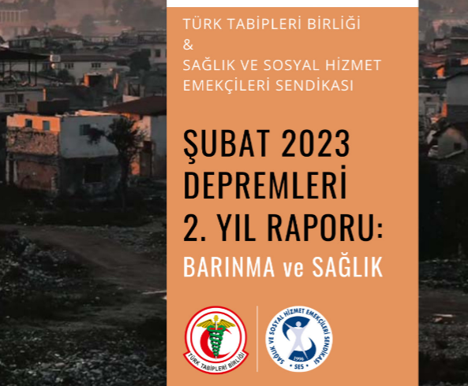
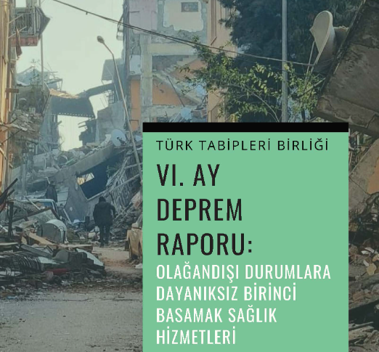
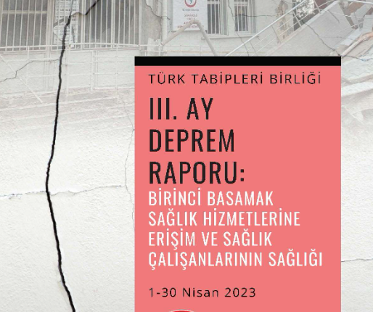
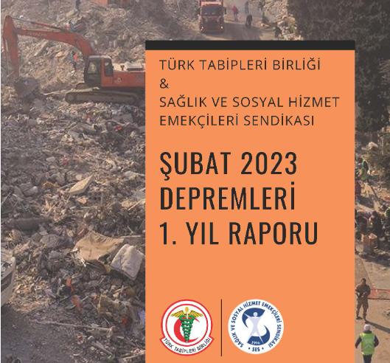
TTB-DEPREM DEĞERLENDİRME RAPORLARINDA SAĞLIK HİZMETLERİ VE SAĞLIK EMEK GÜCÜ

Slide 16
Geç dönem çalışmaları

Slide 17

8 Temmuz 2023’de yapılan 75. büyük kongrede AFETLERDE SAĞLIK HİZMETLERİ YÖNETİMİ AKADEMİSİ kurulması kararı alındı..
Afetlerde; sağlıkla ilgili haklar ve mesleki değerler çerçevesinde, bireylerin ve toplumların sağlıklarını etkileyen her türlü belirleyene, sağlık hizmetlerinin nicelik ve niteliği ile sağlık emekçilerinin çalışma koşullarına yönelik olarak;
• Değerlendirme, izleme ve gerektiğinde sağlık hizmetlerinin geliştirilmesi ve eşgüdümü için müdahale etmeyi
• Bilimsel bilgi üretmeyi • Eğitim vermeyi • Danışmanlık vermeyi • Hak savunuculuğu yapmayı • Kamuoyunu bilgilendirmeyi • Karar vericiler ve politika üretenleri bilgilendirmeyi, uyarmayı, öneri geliştirmeyi amaçlar.

Slide 18
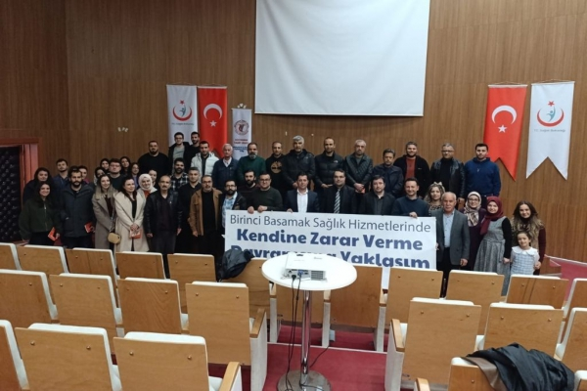
TTB-AFETLERDE SAĞLIK HİZMETLERİ YÖNETİMİ AKADEMİSİ
Adıyaman’da 1. basamak sağlık emekçilerine yönelik Türkiye Psikiyatri Derneği ile koordineli olarka «Kendine Zarar Verme Davranışı» konulu eğitim çalışması düzenlendi

Slide 19
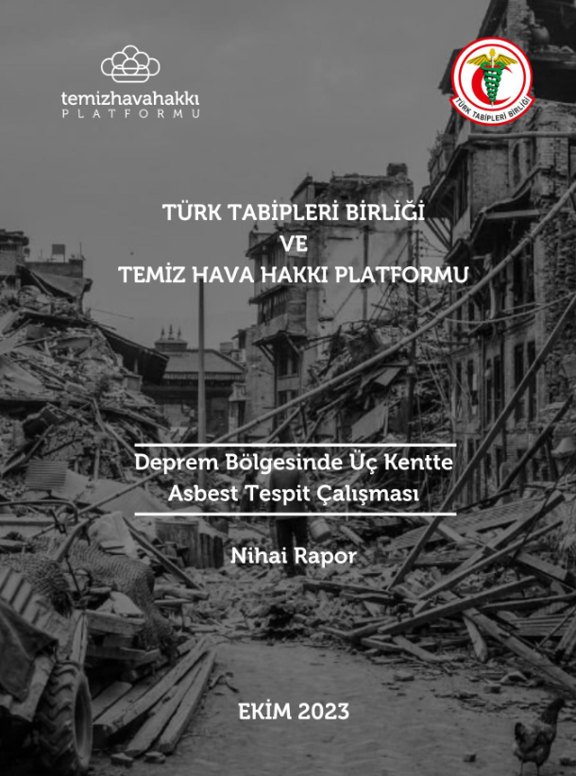
Deprem Bölgesinde Asbest Raporu Özeti
Türk Tabipleri Birliği & Temiz Hava Hakkı Platformu Raporu
Ekim 2023

Slide 20
Asbestin Sağlık Üzerindeki Etkileri
Asbest, insan sağlığı için ciddi riskler oluşturur. Mezotelyoma (akciğer zarı kanseri), asbestozis gibi hastalıklara neden olur. Dünya genelinde yılda 255 bin ölüme yol açmaktadır.

Slide 21
Deprem Bölgesinde Asbest Tespiti
Adıyaman, Kahramanmaraş ve Elbistan şehir merkezlerinde yapılan incelemelerde enkaz tozlarında asbest lifleri tespit edildi. Hafriyat depolama alanlarında risk yüksek.
Adıyaman’da alınan 30 toz örneğinin 2’sinde krizotil ve antofilit türlerinde asbest tespit edilmiştir. Özellikle hafriyat döküm sahalarının çevresinde yüksek risk belirlenmiştir.
Kahramanmaraş’ta alınan 21 örneğin 8’inde antofilit, aktinolit ve krizotil asbest lifleri tespit edilmiştir. Özellikle hafriyat sahalarının yerleşim alanlarına yakınlığı dikkat çekmektedir.
Elbistan’da 15 toz örneğinin 2’sinde aktinolit ve antofilit asbest lifleri bulunmuştur. Hafriyat sahaları ve yıkım alanlarında yüksek seviyelerde tespit edilmiştir.

Slide 22
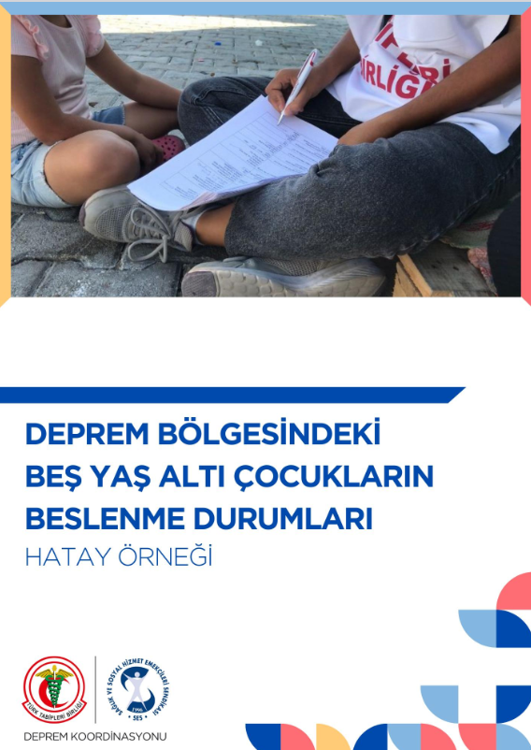
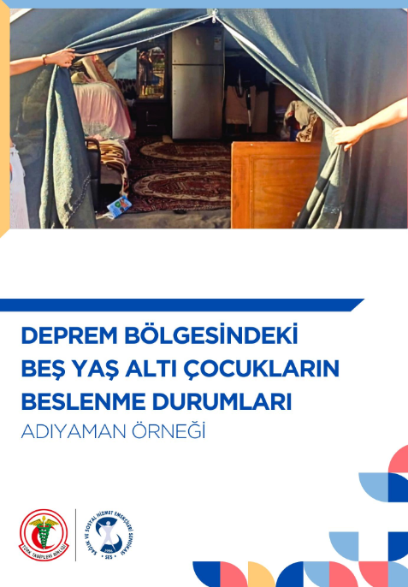
TTB-AFETLERDE SAĞLIK HİZMETLERİ YÖNETİMİ AKADEMİSİ
Deprem bölgesinde 5 yaş altı çocuklarda beslenme durumuyla ilgili 2 saha araştırması yürütüldü, sonuçları kamuoyuyla paylaşıldı.

Slide 23


Slide 24
Veriler 21 Mayıs- 30 Ağustos 2024 tarihleri arasında, çocukların yaşadığı yerler olan; Konteyner Kent Geçici Yaşam Alanlarından (GYA), Düzensiz konteyner-çadırda kalanlardan, Evlerde kalanlardan (hasar durumundan bağımsız) toplanmıştır.
Toplamda 564 çocuğa (288 kız ve 276 erkek) ulaşarak nicel bilgiler elde edilmiştir.
56 çocukla nitel görüşme yapılmıştır.
Çalışmaya katılan çocukların %63.8’i Antakya, %23.2’si Defne ve %12.9’u Samandağ’da ikamet etmektedir
Barınılan yerler çoğunlukla düzenli konteyner kentler (%40.4) ve düzensiz çadır kentlerdir (%32.4)
Hanelerde çoğunlukla 4 ve üzeri kişi (%84.7) bulunmaktadır,.
Annelerin yaklaşık üçte ikisi ortaokul ve üzeri eğitim almakla beraber %13.1’i okul bitirmemiştir.
Annenin ana dili çoğunlukla (%90.6) Arapça’dır.
Ailelerin dörtte üçünden (%76,3) fazlasının güvenceli bir işi yoktur ve yarısından fazlası (%56.7) düzenli gelire sahip değildir
Çocukların üçte biri deprem sonrası ruh sağlığı sorunu yaşamıştır.

Slide 25
Gıdaya erişim ve gıda güvenliği
Ailelerin
%10.3’ünün kendine ait mutfağı yoktur
%33.5 gıdaya düzenli erişimi vardır.
Gıda saklama koşullarına sorgulandığında;
üçte biri uygun gıda saklama koşullarına sahip değil
yetersizliğin nedenleri buzdolabının yokluğu, küçük olması ve elektrik kesintisi

Slide 26
Suya erişim
Ailelerin yaklaşık yarısının (%43.5’ü) suya erişimi yetersiz ya da yoktur.
Bunun nedeni sıklıkla dağıtım eksikliği-yetersiz dağıtım ve su kesintileri olarak bildirilmiştir.
İçme suyunu şebekeden temin edenlerin oranı sadece %11.3’tür. Halen ailelerin dörtte üçü sularını şişe suyu ile temin etmektedir. Bunu arıtma (%15.2) ve depo (%11.3) izlemektedir.
Su temin ettiği kaynak olmayan aileler (%2.3) ve kuyudan temin eden aileler de (%2.8) bulunmaktadır.

Slide 27
Bodurluk- Zayıflık
Yaşa göre boy
Bodurluk %3.7
Çok bodur olanlar %2.5
Boya göre ağırlık
Zayıflık %5.5
Çok zayıflık %3.4
Aşırı kiloluluk %4.5

Slide 28
Yaşa göre bodurluk, zayıflık ve şişmanlık varlığı
16.5
6.4
5.5
3.1
0.9
0-11 ay ve 12-23 ay çocuklarda bodurluk diğer yaşlara göre daha fazladır. Aşırı kiloluluk 0-11 ay çocuklarda sıklık diğer yaş gruplarından daha yüksektir

Slide 29
Yetersiz beslenme için risk faktörleri
Kardeş kaybı ile bodurluk arasında istatistiksel olarak anlamlı farklılık vardır. Kardeş kaybı olana çocuklarda bodurluk daha fazla saptanmıştır
Hanedeki kişi sayısı arttıkça bodurluk ve zayıflık sıklığı azalmaktadır.
Deprem sonrası ruh sağlığı sorunu yaşama ile bodurluk arasında istatistiksel olarak anlamlı farklılık saptanmıştır. Deprem sonrası ruh sağlığı sorunu yaşayanlarda bodurluk daha yüksektir

Slide 30
Deprem öncesinde ölçülmüş olan verilere göre BKİ persentilde değişim 208 çocuk geçmiş antropometrik ölçümlerinin persentilleri ile güncel persentilleri karşılaştırılabilmiştir.

Slide 31
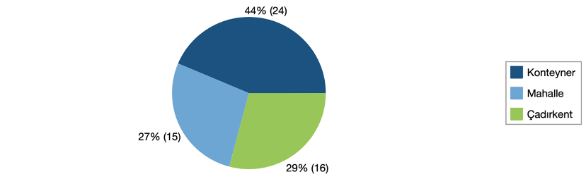
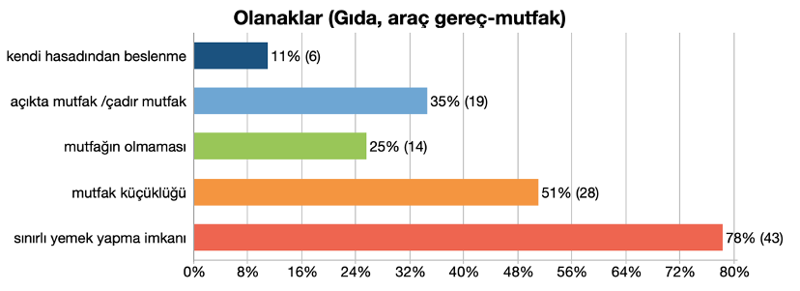
Kalınan Yer ve Erişim Sorunları-derinlemesine görüşme –n: 56
"kendi bahçemizde ekiyoruz ıspanağından yeşilliğine çoğu bahçede var zaten bu açıdan yeterli besini alabiliyorlar"
“Suyu şuradaki çeşmeden alıyoruz, ortak bulaşık yıkama alanı var, çadırda bir şey yok zaten, duş tuvalet alanımız dışarıda. Sürekli suyumuz kesiliyor zaten, yani çok zorluklar yaşadık öyle idare edip gidiyoruz işte."
“tek odanın içinde yemeği pişirmeye çalışıyorum çok da tehlikeli oluyor, çocuklarım küçük biri dört diğeri iki yaşında. Geçen gün çocukları tek bırakmak zorunda kaldım su almaya gittim, geri döndüm tüpü açık bırakmışlar geldim ev gaz kokuyordu”
“dört aile aynı mutfağı kullanıyoruz”
Notes:
56 adet derinlemesine görüşme yapılmıştır.
Depremin üzerinden yaklaşık bir sene geçmiş olmasına rağmen niteliksel derinlemesine görüşme yapılan insanların %29’u çadırlarda yaşamaktadır.
Görüşme yapılan kişilere mutfak olanakları ile ilgili sorular sorulduğunda en çok yakınılan konular sınırlı yemek yapma imkanı, birçok kişinin hala mutfağının olmaması, var olan mutfakların çok küçük olması, açıkta mutfak olması, çadırda yetersiz mutfak alanının olmasıdır.

Slide 33
Veriler 21 Mayıs- 30 Ağustos 2024 tarihleri arasında, çocukların yaşadığı yerler olan; Konteyner Kent Geçici Yaşam Alanlarından (GYA), Düzensiz konteyner-çadırda kalanlardan, Evlerde kalanlardan (hasar durumundan bağımsız) toplanmıştır.
Toplamda 374 çocuğa (186 kız ve 188 erkek) ulaşarak nicel bilgiler elde edilmiştir.
26 çocukla nitel görüşme yapılmıştır.
Çocukların yaklaşık dörtte biri erken doğum, %56.4’ü sezaryan doğum
Hanelerdeki çocuk sayısı: 3 ve üzeri çocuk %47.3, 2 çocuk %38.2,tek çocuk %13.9
Çocukların depreme bağlı kayıpları: ebeveyn kaybı %2.1,kardeş kaybı %2.7, yakın arkadaş-kuzen kaybı %19.8

Slide 34
Gıdaya erişim ve gıda güvenliği
Ailelerin
%5.6’sının hala kendine ait mutfağı yok
%44.3 düzenli gıdaya erişime sahip değil
Gıda saklama koşullarına sorgulandığında;
üçte biri uygun gıda saklama koşullarına sahip değil ya da yetersiz
yetersizliğin nedenleri:
buzdolabının yokluğu, küçük olması, alan yetersizliği ve ekonomik yetersizlik

Slide 35
Suya erişim
Ailelerin hala %10.4’ü suya erişimi yetersiz ya da yok
İçme suyunu şebekeden temin etme %82.1
Kaynak- kuyu suyu kullanımı %7.2
Sadece şişelenmiş su kullanan çok az

Slide 36
Bodurluk, zayıflık
Yaşa göre boy
Bodurluk %14.4
Çok bodur olanlar %4.0
Boya göre ağırlık
Zayıflık %6.0
Çok zayıflık %2.2
Aşırı kiloluluk %6.5

Slide 37
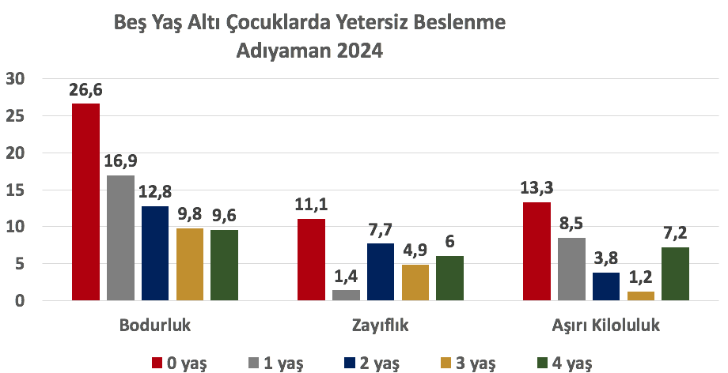

Slide 38
Yetersiz beslenme için risk faktörleri
0-5 ay bebeklerde bodurluk, zayıflık ve aşırı kiloluluk daha fazla
Bodurluk anadili Arapça (%50.0) ve Kürtçe (%15.0) olanlarda Türkçe olanlara (%8.0) göre daha yüksek
Zayıflık anadili Türkçe olanlarda (%11.3), Kürtçe (%4.9) ve Arapça olanlara (%0.0) göre daha yüksek
Aşırı kilolu çocukların anneleri yaşları (29.5±7.9) normal kilolu çocukların annelerinin yaşlarından (32.7±6.2) göre daha küçük
Deprem sonrası çocukların ruh sağlığı sorunları yaşama sıklığı %57

Slide 39
Yetersiz beslenme için risk faktörleri
Mülteci çocuklarda bodurluk (%28.6) yerli çocuklardaki bodurluktan (%13.9) daha yüksek
Erken doğan çocuklarda bodurluk (%20.0) normal doğan çocuklardaki bodurluktan (%12.2) daha yüksek
Erken doğan çocuklarda aşırı kiloluluk (%7.8) normal doğan çocuklardaki aşırı kiloluktan (%4.9) daha yüksek
Bodur çocuklarda bilişsel gerilik (%11.5) bodur olmayan çocuklardaki bilişsel gerilikten (%8.3) daha yüksek

Slide 40
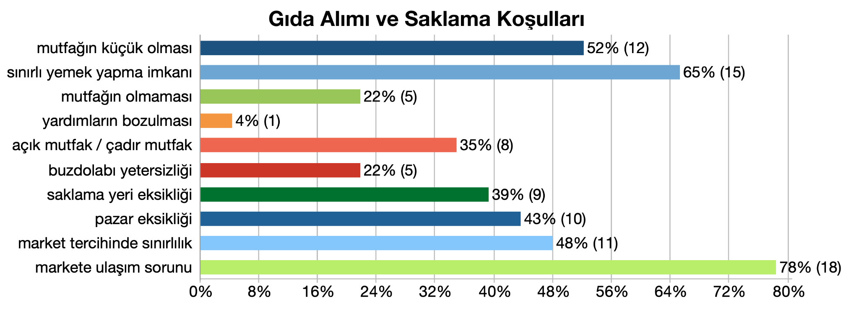
Gıda Alımı ve Saklama Koşulları

Slide 41
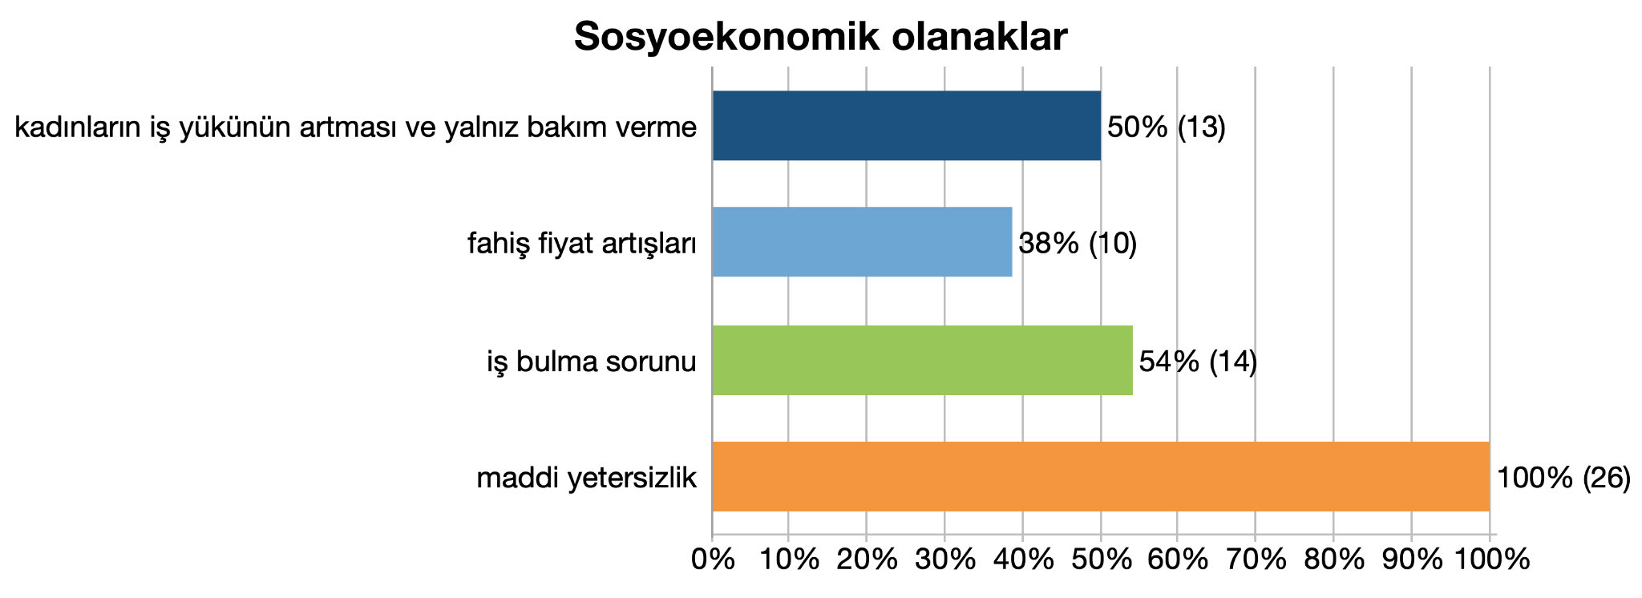
Sosyo- Ekonomik Sorunlar

Slide 42
Sonuç
Gıda güvencesizliği ve gıda güvenliği ile ilgili sorunlar Adıyaman’da depremin 15-18. ayında da devam etmekte
Beş yaş altındaki çocuklarda beslenme sorunlarının göstergesi niteliğinde olan bodurluk Adıyaman’da iki kattan daha fazla (%14.4)
Mekan farklılığı yanında zaman açısından da daha ileri bir dönemde çalışmanın yapılması bulguların dönemin özelliklerine göre yorumlanmasını zorunlu kılmakta
Adıyaman elde edilen bodurluk sıklığın Hatay çalışmasında (2023) en yüksek prevalans olan 0-11 ay bebeklerdeki %11.3’ten bile daha yüksek olması sorunun daha çok zamansal olduğuna işaret etmektedir
Adıyaman’da 0-11 aylık bebeklerde bodurluğun %26.6 olması, keza 0-5 ay arası bebeklerde %48.0 olması geçen süreyle birlikte deprem sonrası etkilerin artarak devam ettiğinin ve toplumda yaygınlaştığının da göstergesi olarak da değerlendirilmelidir.

Slide 43
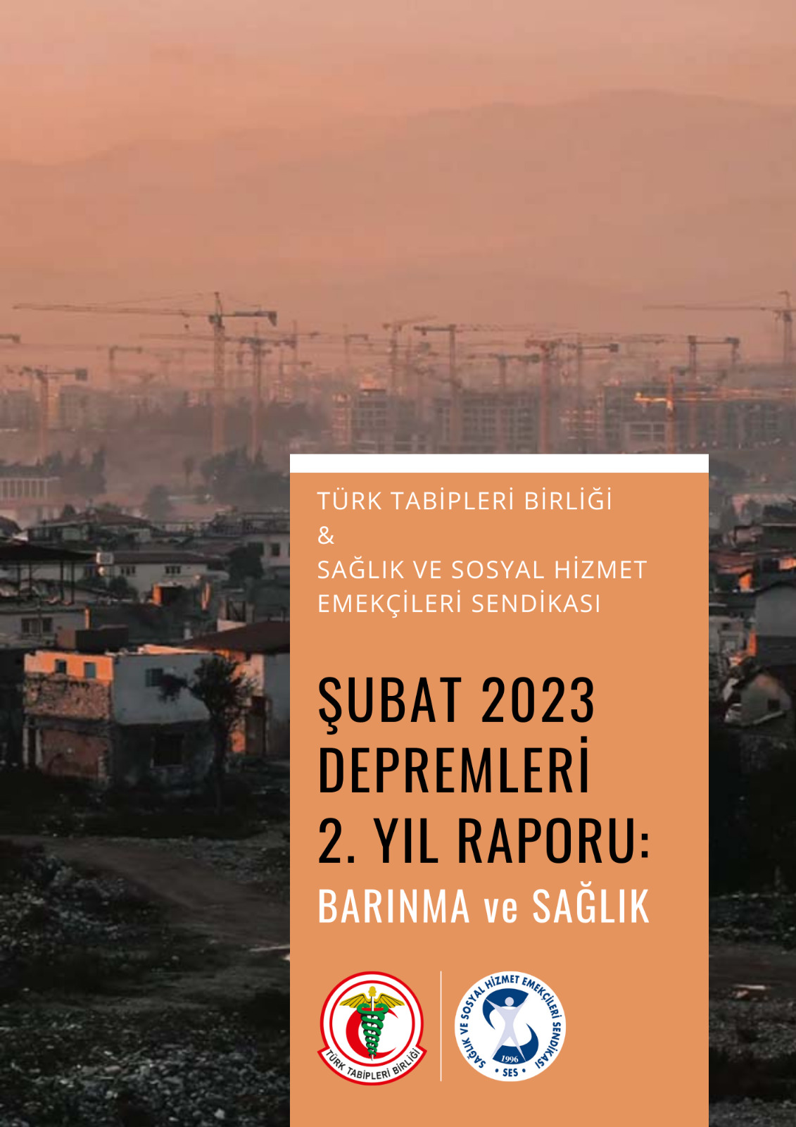
TTB-AFETLERDE SAĞLIK HİZMETLERİ YÖNETİMİ AKADEMİSİ
Şubat 2023 Depremleri 2. yıl raporu.
2. YIL RAPORU HAZIRLANMA SÜRECİ

Slide 44
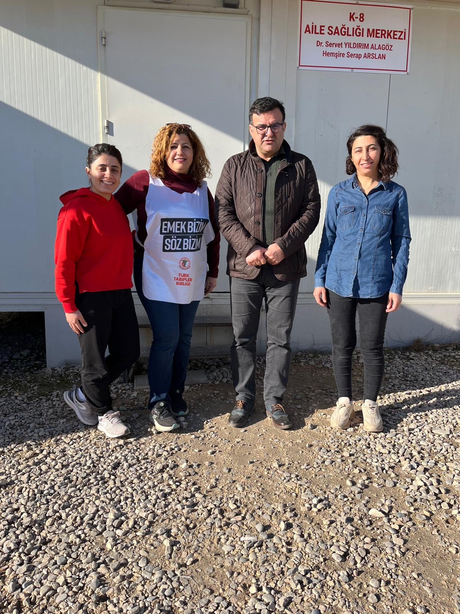
2. YIL RAPORU HAZIRLANMA SÜRECİ-
TMMOB Afet Çalışma Grubu
13-17 ocak tarihlerinde saha çalışmaları yapıldı;
  TTB-İşçi Sağlığı ve İş yeri hekimliği kolu,
  TTB-Pratisyen Hekim kolu
  TTB-Kadın Sağlığı ve Kadın Hekimlik kolu
  TTB-Aile Hekimliği kolu
  TTB-Halk Sağlığı Kolu
  TTB-Afetlerde Sağlık Hizmetleri Yönetimi Akademisi

Slide 45
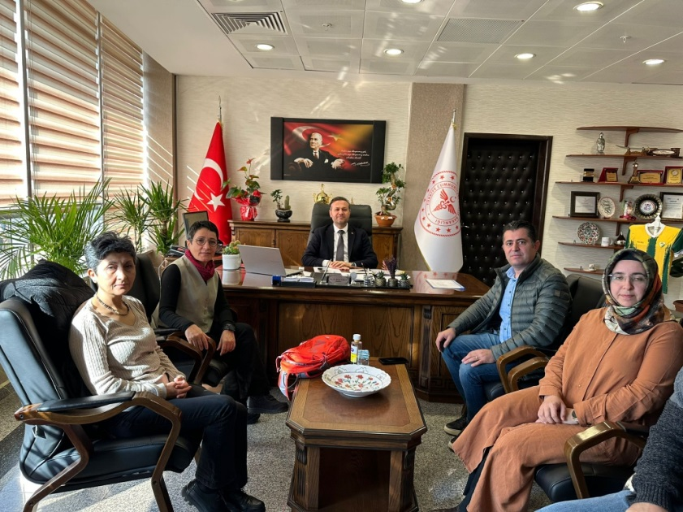
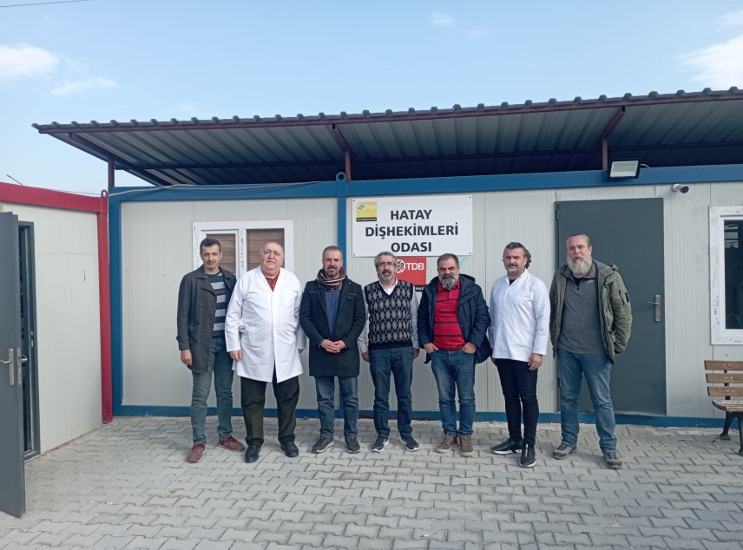
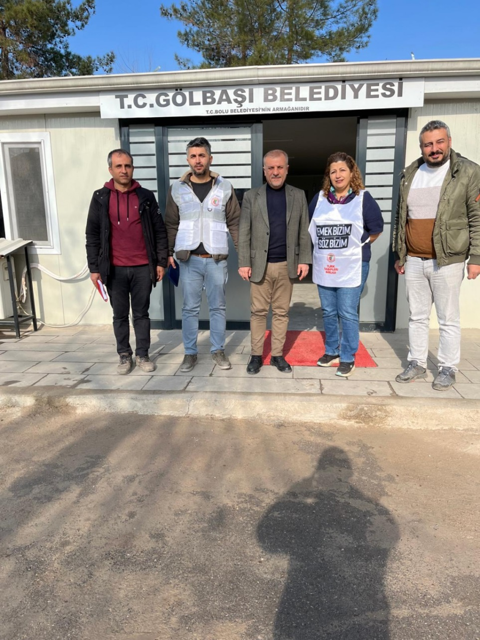
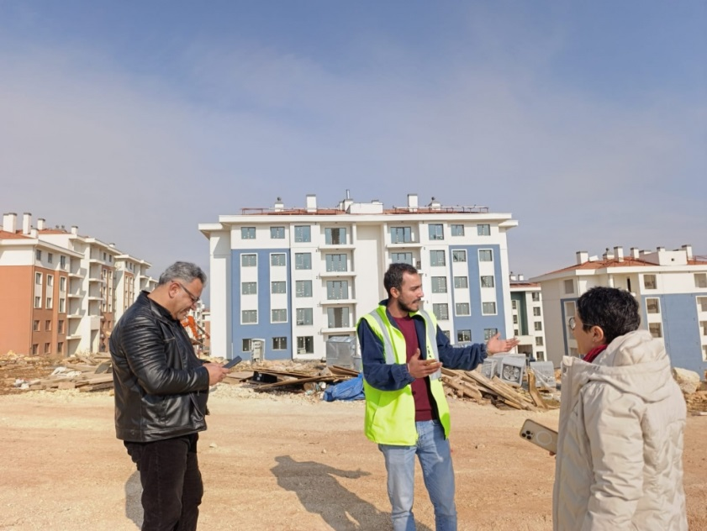
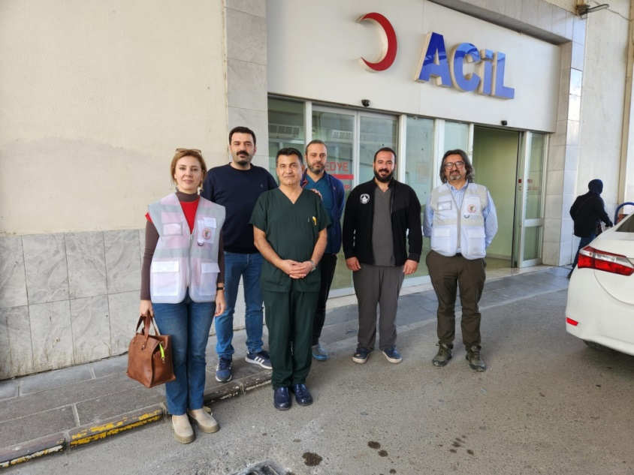
2. YIL RAPORU HAZIRLANMA SÜRECİ

Slide 46
2. YIL RAPORU HAZIRLANMA SÜRECİ
aşağıdaki kurumlarla görüşmeler yapılmıştır;
Kamu Kurumları
  Afad İl Müdürlükeri
  Çevre Şehircilik ve İklim Değişikliği İl Müdürlükleri
  Sağlık İl ve İlçe Müdürlükleri
  Aile ve Sosyal Hizmet İl ve İlçe Müdürlükleri
  Valilikler
  Belediyeler
  Üniversite Rektörlükleri

Slide 47
Devletin en üst düzeyinden en alt düzeyine yetkililerinin dillerine pelesenk olan “Deprem bölgesi dünyanın en büyük şantiyesi” Ne pahasına?
Ekokırım pahasına; doğanın yok edilmesi, daha da inceltirsek tarım alanları, zeytinlikler, meralar, sulak alanlar, vadiler vb. yaşam için önemli olan doğal varlıklar pahasına…
Geçici ve kalıcı depolamanın ayrı planlanmadığı, içerisinde yoğun toksik maddenin bulunduğu molozların doğal hayatı, tarım alanlarını ve insan sağlığını nasıl etkileyeceğini bilimsel olarak öngörebilmekte
Hatay Narlıca moloz döküm alanı taşkın riski yüksek olan dere yatağına yapılmış, derenin akışını engelleyecek şekilde moloz yığınları ile doldurulmuştur.
Adıyaman İndere bölgesi köylülerin merası olan ve badem bahçelerinin bulunduğu bir yerdir. Gölbaşı gölü ve tabiat parkına dibine de toprak ve suyun kirlenmesi pahasına yıkılan binaların molozları dökülmüştür.
Adıyaman kent merkezi ve Atatürk Barajı’na yakın yerlere dökülen molozlar; inşaat sahalarında kullanılmak için şantiyelere yakın köylerde açılan taş ocakları nedeniyle ne kent merkezleri ne de köyler nefes alabilmektedir. İnsan yaşamının yanında hayvanlar hastalanmakta/ölmekte; otlar, ağaçlar kurumakta, doğa da ölmektedir.

Slide 48
“En büyük şantiye”nin yarattığı en büyük hava kirliliği pahasına…
•7-25 Ocak 2025 tarihleri arasında THHP ve TTB’nin ortak çalışması ile Hatay’ın Antakya ilçesinde hava kalitesi izleme çalışması gerçekleştirilmiştir. Ölçümlerde, ulusal mevzuattaki limit değerlerin ve Dünya Sağlık Örgütü (DSÖ) kılavuz değerlerinin çok üstünde partikül madde (PM) kirliliği tespit edilmiştir.
•19 günlük PM2,5 ölçümlerinin ortalaması 41,5 μg/m3’tür. Antakya’da ölçülen 24 saatlik PM2,5 ortalaması DSÖ kılavuz değerinin 2,8 katıdır.
•19 günün tamamında 24 saatlik DSÖ kılavuz değeri aşılmıştır. DSÖ’nün tavsiyesi, insan sağlığının korunması için bu değerin yıl boyu 3-4 kereden fazla aşılmaması gerektiğidir.
Beton santrallerinde hava kirliliğine yol açan süreçler; çimentonun silolara boşaltılması, hammaddelerin depolanması, depolanan malzemelerin doldurulması-boşaltılması, mikserde karıştırma yapılması ve ürünün taşınması için gerçekleştirilen araç trafiğidir. En önemli kirletici, özellikle çimento ve puzolan tozundan kaynaklanan PM’dir. Buna rağmen valilikler deprem sonrası Temmuz 2023-Ocak 2025 tarihleri arasında 58 beton santrali projesine (Hatay’da 26, Adıyaman’da 11, Kahramanmaraş’ta 17 ve Malatya’da 4 adet) “ÇED gerekli değildir” onayı vermiştir.

Slide 49
Gelmekte olan bulaşıcı olmayan hastalıklar salgını, kanser salgını pahasına…
İzin verilen beton santrallerinin yarattığı kirlilik kalp-damar hastalıkları, kronik solunum hastalıkları, kanser, diyabet ve kronik böbrek yetmezliği, solunum yolu enfeksiyonları ve tüberküloz gibi çok sayıda hastalığa neden olduğu bilinmektedir. Hava kirliliği aynı zamanda anne ve yenidoğan ölümlerine de neden olabilmektedir.

Slide 50
Hızlı üretim baskısı nedeniyle yaşanan işçi cinayetleri, pahasına…
Deprem illerinde yoğun ve hızlı konut yapım baskısı ile inşaat işkolundaki işçi cinayetlerinde de ciddi artışa neden olmuştur.
İşçi Sağlığı ve İş Güvenliği (İSİG) Meclisi tarafından Şubat 2023 sonrası deprem şehirlerindeki yeniden inşa faaliyetlerinde en az 51 inşaat işçisinin hayatını kaybettiği raporlanmıştır. 2024 yılında bu sayı en az 107 inşaat işçisine yükselmiştir.
Hatay’da 2020 yılında 22 olan can kaybı sayısı, 2023 yılında 57 olmuştur.
Kahramanmaraş’ta 2020 yılında 16 olan can kaybı sayısı, 2023 yılında 61 olmuştur.
Malatya’da da 2020 yılında 9 olan can kaybı sayısı, 2023 yılında 14 olmuştur.
2024 Yılı verileri daha da yüksek olacağını öngörmek ne yazık ki zor değildir.

Slide 51
Trafik cinayetleri pahasına
Milyon taşıt başına düşen ölümlü kaza sayısının, yıkımın fazla olduğu dört ilimizde yükselişi bunun sayısal göstergesidir.
Adıyaman’da 2020’da bir milyon araç başına ölü sayısı 244 iken, 2023’de iki katına 496’ya yükselmiştir.
Hatay’da 2020 yılında bir milyon araç başına ölü sayısı 177 iken, 2023’de 297’ye yükselmiştir.
Malatya’da 376, Kahramanmaraş’ta ise 406 olmuştur.
2024 yılında bu sayının ve oranın çok daha yüksek olacağı ne yazık ki yine aşikardır.

Slide 52
Gıdaya erişim ve ücretsiz okul öğünlerini kaldırarak çocukların sağlıklı büyüme gelişme hakkını yok etme pahasına…
TTB- SES Deprem Bölgesindeki Beş Yaş Altı Çocukların Beslenme Durumları Adıyaman Örneği çalışmasına göre;
• Beş yaş altı çocukların %14,4’ünde bodurluk; %6,0’ında zayıflık ve %6,5’in aşırı kiloluluk belirlenmiştir.
• Çocukların yüksek enerjili paketli gıda (abur cubur) tüketimi 6 aydan itibaren başlamakta; 12-23 ay çocuklarda %70’i, 24-35 ay çocuklarda %88’i, 36-47 ay çocuklarda %96’yı aşmaktadır.
• Ailelerin %44,3’ü düzenli gıdaya erişime sahip değildir. Üçte birinin uygun saklama koşulları, hatta %5,6’sının kendine ait bir mutfağı yoktur.

Slide 53
Yıkılan, kullanılamaz hale gelen sağlık kurumlarının yapılmaması; sağlık hizmetlerinin verilememesi pahasına…
Hatay Eğitim Araştırma Hastanesi’nin resmi ruhsatlı yatak kapasitesi 550 yatak olarak tanımlanmakla birlikte, pratikte yaklaşık 350 yatak kapasitesi ile hizmet vermektedir. Personel dağılım cetvelinde ana dal ve yan dal uzman hekim sayısında %50 azalma olmuştur.
Hatay’da 56 aile sağlığı merkezi (ASM) depremde yıkılmışken deprem sonra yalnızca üç tane ASM yapılmıştır. Yeni ASM yapılması bir yana yakın zamanda 10 ASM için de yıkım kararı alınarak konteynırlarda hizmet vermeye zorlanmışlardır. 50 aile hekimliği birimi boştur, yani 105 bin 135 kişinin aile hekimi yoktur.
Adıyaman’da ise deprem sonrası yalnızca 4 ASM yapılmıştır. Bunlardan birisi ilaç firmasının, ikisi DSÖ’nün hibeleri ile mümkün olabilmiştir. Halen 22 aile hekimliği birimi boştur, yani 43 bin 926 kişinin aile hekimi yoktur.
Malatya’da 59 aile hekimliği birimi konteynırda hizmet vermektedir. 42 aile hekimi ve 96 aile sağlığı çalışanı eksikliği, görevlendirmelerle çözülmeye çalışılmakta aile hekimliği pozisyonları ek yerleştirmeler de boş kalmakta tercih yapılmamaktadır.
Deprem sonrası diğer kamu çalışanlarında (polis, asker vb.) bölgenin sosyo-ekonomik gelişmişlik (SEG) düzeyi, altıncı bölge olarak değişikliğe gidilmiş; tercih edilebilmesi için özendirici adımlar atılmıştır. Buna karşın sağlık alanında bunun yapılmadığı, bu nedenle hekim/sağlık emekçilerinin tayin istemediği, mevcut personelin de diğer illere tayin istediği dile getirilmiştir.

Slide 54
Bozulan Toplumun Ruh Sağlığı Pahasına……
• TTB tarafından yapılan “Depremde Değişen Hayatlarımız’’ Paneli ve “Birinci Basamak Sağlık Hizmetlerinde Kendine Zarar Verme Davranışına Yaklaşım Eğitimi”nde;
Adıyaman’da travma sonrası stres bozukluğunun deprem sonrası ikinci ayda %44,8, altıncı ayda %30,4, birinci yılda ise hâlâ %19,6 gibi yüksek sıklıkta olduğu ortaya konmuştur. Kasım 2023-2024 tarihleri arasında 187 kişinin intihar girişiminde bulunduğu belirtilmiştir.
Adıyaman’da Aile ve Sosyal Hizmetler İl Müdürlüğü’nün yatılı hizmet binası ile Şiddet Önleme ve İzleme Merkezi’nin yatılı hizmet verebileceği kuruluş yapısının olmadığı belirtilmiştir.
Hatay’da çocuklarda uyuşturucu madde bağımlılığı oranının yaklaşık iki kat arttığı belirtilmiştir.
Tüm deprem bölgesinde ebeveyn kaybı yaşayan yaklaşık 5 bin çocuk bulunmaktadır.
Hatay’da depremin üzerinden iki yıl geçmesine rağmen huzurevi yaşlı bakım ve rehabilitasyon merkezi hizmet vermeye başlamamıştır. Çocuk destek merkezleri, çocuk evleri siteleri ve çocuk evleri bulunmamaktadır. Öncelikle kronik psikiyatrik hastalıkların takibinde kritik öneme sahip toplum ruh sağlığı merkezleri halen Hatay’ın merkez ilçeleri Defne ve Antakya’da bulunmamaktadır.

Slide 55
Şubat 2023 Depremlerinin Ruh Sağlığına Etkileri (Adıyaman Örneği)
6 Şubat 2023 Kahramanmaraş Merkezli Depremlerden Etkilenen Depremzedelerde İntihar Girişimi, Dürtüsellik, Psikolojik Acı ve Depresyonun Araştırılması Şeyma Sehlikoğlu , https://doi.org/10.35440/hutfd.1531467
I nvestigation of Posttraumatic Stress and Depression Symptoms in Children Who Experienced the Kahramanmaraş Earthquake Mehmet Emin Düken vd. https://www.researchgate.net/publication/382628795
6 Şubat depremlerinden sonra Adıyaman EAH acil servisine intihar düşüncesi ile başvuran veya intihar girişimi ile getirilenlerin sayısı 257’dir.
İntihar düşüncesi ile başvuranların oranı %26.8 (n=69), intihar girişimi sonrası getirilenlerin oranı ise %73.2 (n=188) idi.
Bu olguların %51.4’ü (n=132) kadın ve %48.6’sı (n=125) erkekti.

Slide 56
Şubat 2023 Depremlerinin Ruh Sağlığına Etkileri (Adıyaman Örneği)
İntihar düşüncesi veya intihar girişimi ile başvuranların %63.8’inde (n=164) bir psikiyatrik hastalık öyküsü mevcuttu.
Olgularda en sık tesbit edilen psikiyatrik bozukluk depresyondu (%17.5, n=45). Şizofreni, atipik psikoz veya şizoafektif bozukluk tanısı olanların oranı 10.5’ti (n=27). Madde kullanım bozukluğu tanısı olanlar ise tüm olguların %8’ini (n=19) oluşturmaktaydı.
6 Şubat depremlerinden etkilenenlerde kadın cinsiyet ve depremde yakınını kaybetmiş olmak intihar düşüncesini arttırmaktaydı.

Slide 57
Dahası;
Kötü yaşam koşulları, konteynırlarda yaşam süresinin uzamasıyla daha da ağırlaşmıştır. Yetersiz fiziksel aktivite, ergonomik olmayan yaşam alanları ve biriken stres, kas-iskelet sistemi hastalıklarında belirgin bir artışa yol açmıştır. Özellikle bel, boyun, sırt ağrıları; fibromiyalji ve postür bozuklukları gibi kronik durumlar yaygınlaşmıştır. Uzman hekim, fizyoterapist, poliklinik sayısı, yataklı tedavi birimi sayılarının hepsi, deprem sonrası azalmış ancak halen herhangi düzeltici bir adım atılmamıştır.
Sağlıktaki çöküş deprem bölgesinde mezuniyet öncesi ve mezuniyet sonrası sağlık eğitimi alan öğrencileri de etkilemiştir. Deprem bölgesinin sağlık eğitimi veren tüm kurumlarda akademisyen sayılarında ciddi azalmalar olmuş, laboratuvar ve hastanelerin eğitim gereçleri ve olanakları ciddi zarar görmüş; sağlık eğitimi uzun süre yapılamamıştır. Bu eksiklikler halen giderilmemiştir. Akademisyenlerin tercih motivasyon ve olanaklarını sağlayacak hiçbir ek çaba gösterilmemektedir

Slide 58
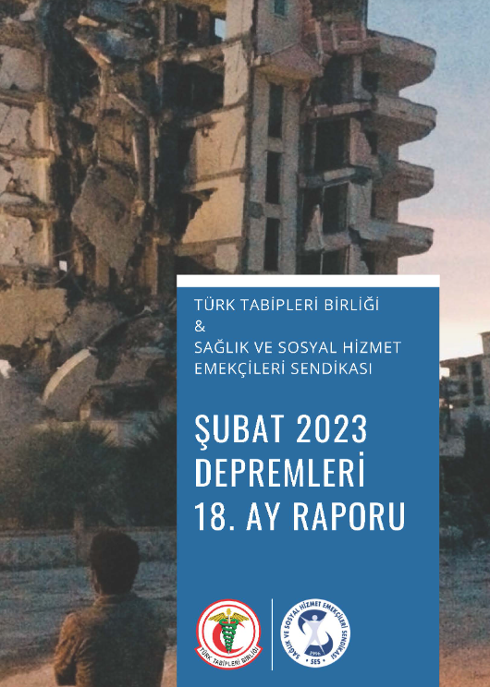
Hatay Geneli Sağlık Bakanlığına Bağlı Kurumlarda (Üniversite Hastanesi Hariç) 156 kadronun 45’i dolu
Adıyaman Geneli 76 kadronun 24’ü dolu

Slide 59
Sonuç
Mevcut yürütülen deprem politikasının insan yaşamı pahasına, toplum sağlığı pahasına; rant ve çıkar uğruna yürütülmektedir. .
Yine insan sağlığı hiçe sayılıyor
Yine uygun olmayan koşullarda evler yapılıyor
Yine kent dokusu yok ediliyor
Yine İklim bozuluyor
Yine hava kirliliği var
Sağlık, eğitim, barınma…
Bütün sorunlar devam ediyor.

